Slide 1


@tongji
——A comprehensive Campus Community Platform
for Students
@济
—— 一款面向学生的综合校园社区软件
汇报人：
1853572 梁乔
1854062 许之博
1854117 李振宇
1953803 郑逸玺
1954106 陈文超
指导老师：刘岩

Slide 2
1
目录
@tongji——项目进展
2
平台与框架的介绍
3
架构改进
3.1 部署架构的改进
3.2 逻辑架构的改进
3.3 开发架构
子系统与接口描述
4.1 子系统Restful API列表
4.2 子系统接口规范实例
4.3 第三方系统接口调用示例
4
5
设计机制与设计模式
6
基于设计机制的用例实现
Spring security 原型实现
7
架构风格与设计决策
Notes:
我们将从6个方面来介绍我们呢的系统

Slide 3










1 项目进展
数据持久化&分布式
用例实现
Spring Security demo
外部API调用规范
设计模式
REST API接口描述
架构风格
Notes:
首先是架构设计，我们的逻辑架构采用了微服务和端口适配器的架构风格

Slide 4

1 项目进展
用例实现
Spring Security demo
设计模式
数据持久化&分布式
架构风格
外部API调用规范
REST API接口描述
Notes:
然后是系统API的详细设计和描述，包括子系统间API，以及对第三方API

Slide 5


1 项目进展
设计模式
用例实现
Spring Security demo
架构风格
数据持久化&分布式
REST API接口描述
外部API调用规范

Slide 6

1 项目进展
架构风格
设计模式
REST API接口描述
外部API调用规范
用例实现
Spring Security demo
数据持久化&分布式
Notes:
第三块是数据持久化和分布式的设计机制

Slide 7


1 项目进展
REST API接口描述
外部API调用规范
架构风格
数据持久化&分布式
设计模式
用例实现
Spring Security demo
Notes:
第四块是用例实现的简单截图

Slide 8


1 项目进展
外部API调用规范
数据持久化&分布式
REST API接口描述
用例实现
Spring Security demo
架构风格
设计模式
Notes:
最后是设计模式的介绍，我们采用了三种模式，分别是桥模式/策略模式和代理模式

Slide 9




2 平台与框架的介绍
总体框架：微服务框架
开发框架：Node.js+Webpack+DDBS+Spring Cloud
平台：网页web端+手机app
核心技术：Redis缓存+API网关+RocketMQ

Slide 10
3
架构改进

Slide 11
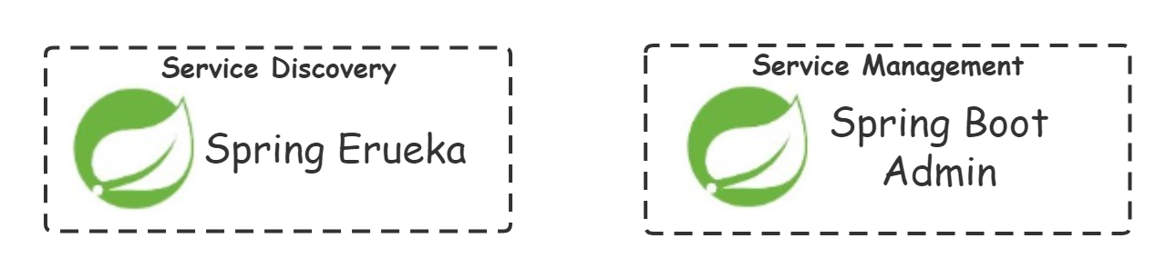
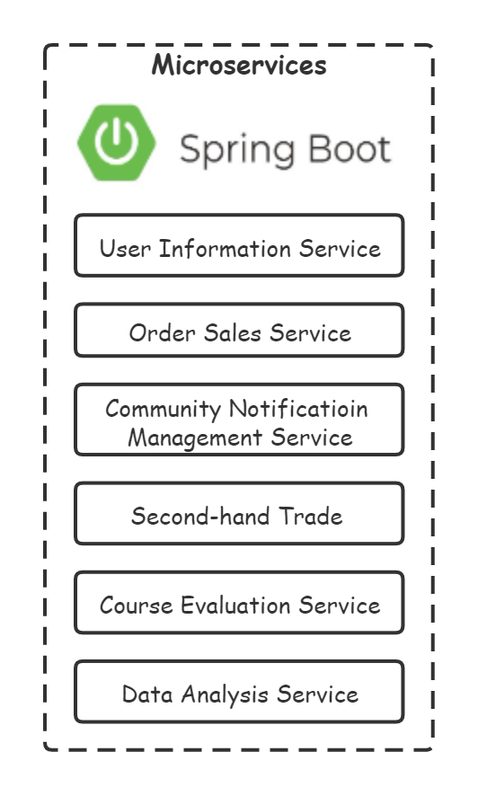
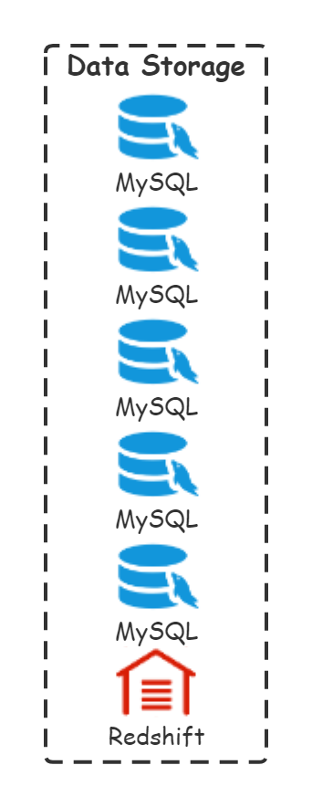
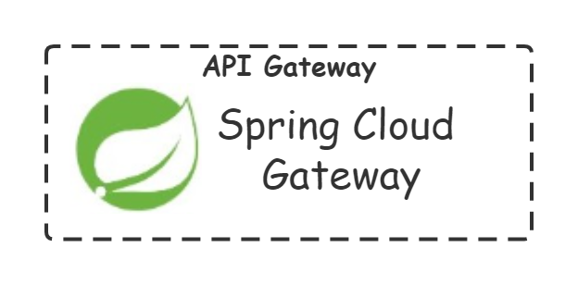
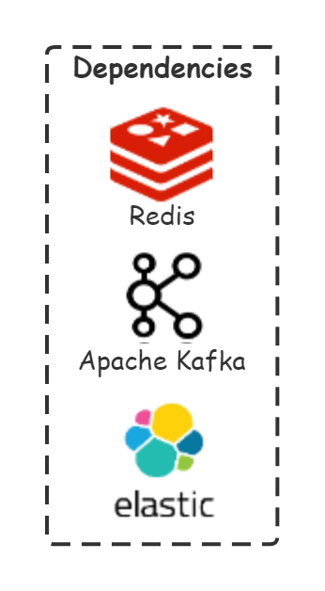
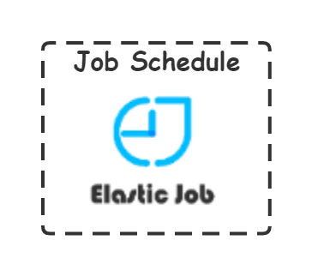
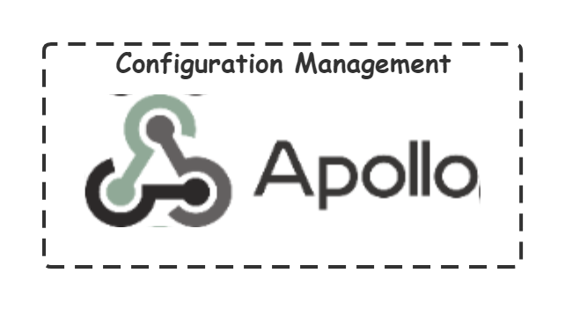
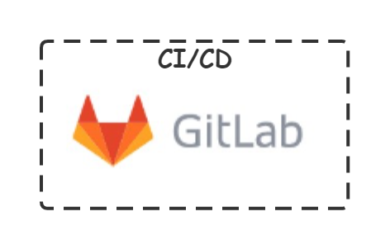

3.1部署架构的改进
Notes:
上次作业中，部署架构用UML部署图绘制，是传统的节点式部署。
了解到现在的系统基本已经不采用这种模式，再结合逻辑架构的改进，最后我们采用了微服务风格的部署架构。
首先利用springboot部署了6个微服务，服务注册和服务管理采用Spring生态提供的相应服务。
网关选择
微服务架构下，服务之间容易形成网状的调用关系，不便管理和维护，这种场景下API网关应运而生。作为后端服务的入口，API网关应具备路由转发、负载均衡、限流熔断、权限控制、轨迹追踪和实时监控等功能。
目前，很多微服务都基于的Spring生态构建，该生态为我们提供了两种API网关产品，分别是Netflix开源的Zuul1和Spring自己开发的Spring Cloud Gateway（下边简称为Gateway），也就是本系统采用的API网关
虽然Zuul1相比Spring Gateway更容易上手，适合小型项目，但是根据官方的性能对比，gateway的RPS是Zuul1的1.5倍，平均延迟却是Zuul1的二分之一，所以用Spring Gateway代替Zuul在未来也许会成为一个趋势。
任务调度
Elastic-job是一个分布式调度解决方案，由于我们系统的规模较小，因此准备采用elastic-lite，使用jar的形式提供分布式任务的协调服务
配置中心
然后是配置中心，统一管理整个系统的配置信息。
数据库和数据仓库
在整个系统中，每个微服务各自拥有自己的数据库。与其他微服务稍有不同的是，数据分析服务使用Redshift作为数据仓库，用以在未来进行必要的商业和数据分析
其他方面，所有数据库使用redis分布式缓存，elastic作为分布式搜索引擎，提供搜索和分析服务
卡夫卡
CI&CD
使用gitlab进行统一管理

Slide 12
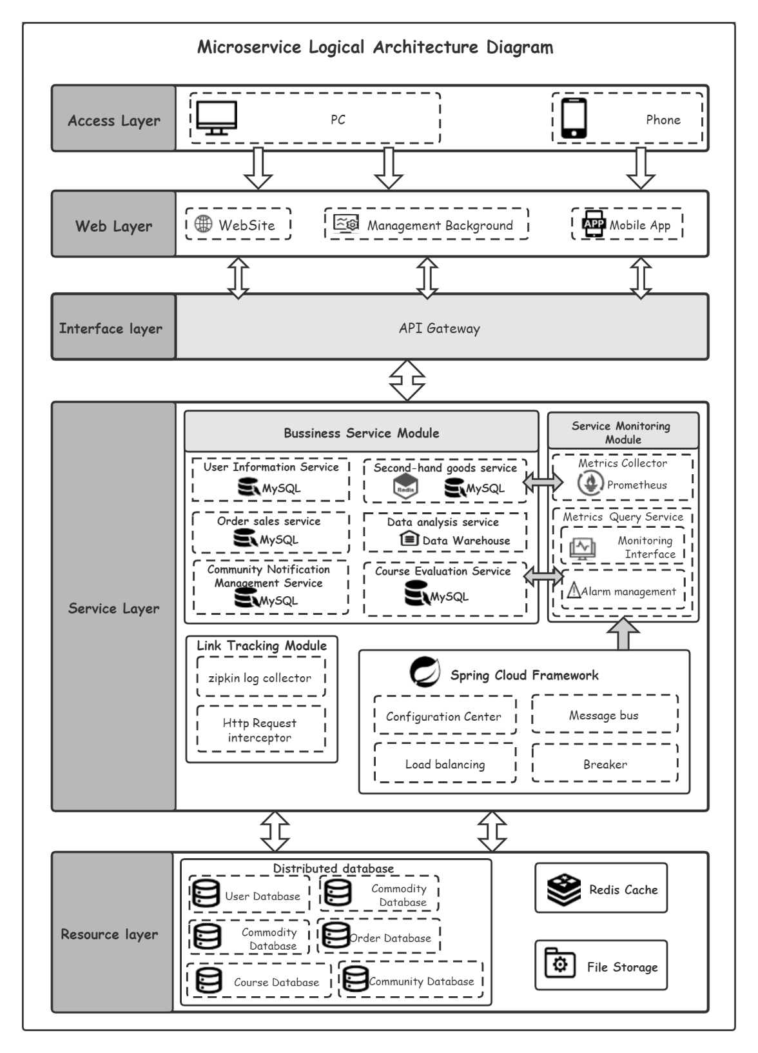
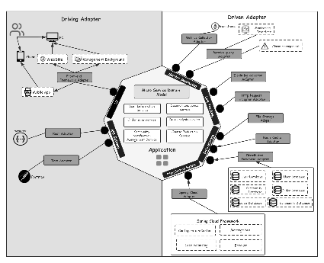
3.2 逻辑架构
微服务模式
层次架构风格？
Notes:
在上一次作业中，我们设计了一套基于层次架构风格的逻辑架构。在这一次作业中，我们使用了微服务架构模式以适应我们项目众多功能独立分区的需求，原因是我们的系统功能包括二手交易，选修课评价，社团管理等服务，若仍采用单体应用，实现和开发维护都会较为困难。因此，我们首先将基于单体应用模式的逻辑架构改进为基于微服务模式的逻辑架构。随后我们在架构风格上做出了思考。我们首先仍然采用分层架构风格绘制了一张基于微服务模式的逻辑架构，随后对是否采用层次架构风格提出了疑问：若用户需要直接获取数据层的数据，或者前端进行跨层调用，那层次架构就无法清晰的表示了。因此，我们尝试将架构风格更改为了端口适配器风格，此风格其实也是微服务架构模式的前身。

Slide 13
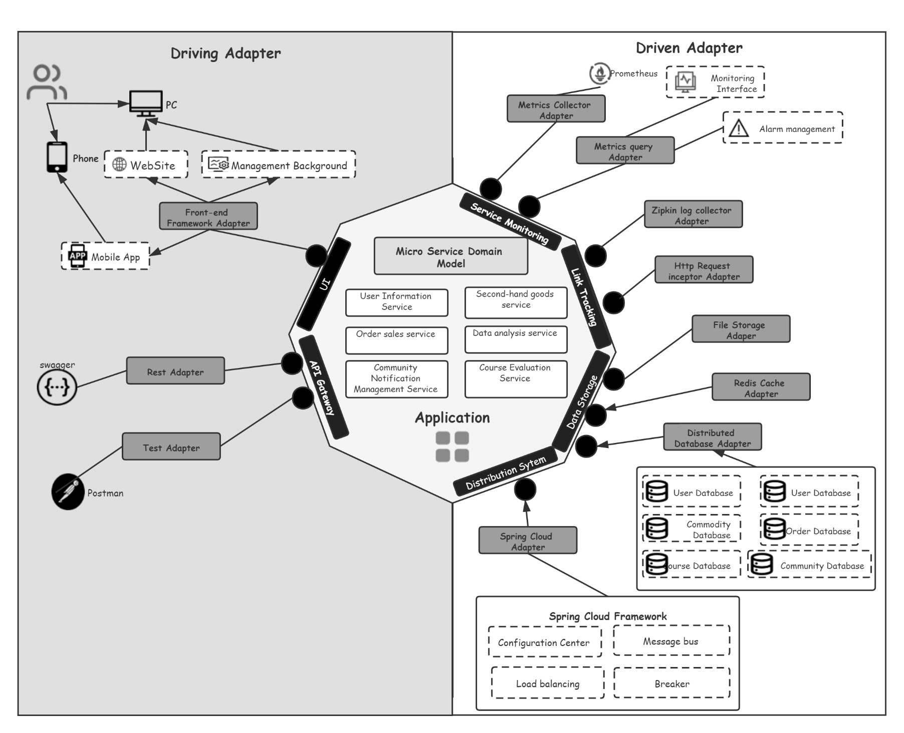
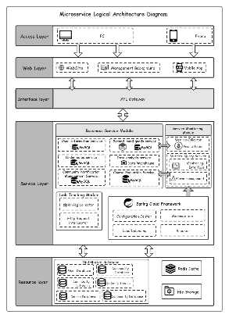
3.2 逻辑架构
端口-适配器风格！
Driving Adapter
&Driven Adapter
Notes:
因此我们最终绘制出了如图所示的端口适配器风格的微服务架构图。该架构图主要分为核心程序，驱动适配器和被驱动适配器三个部分。核心程序包括各微服务以及六个主要端口。这里着重讲一下API网关部分。由于我们的项目为跨设备项目，并且包含若干业务领域完全不同的服务，因此我们计划使用API网关技术对API作统一管理，加入了api网关端口。其余端口及适配器的设计在文档中有详细阐述，限于时间原因，这里不再过多赘述。

Slide 14
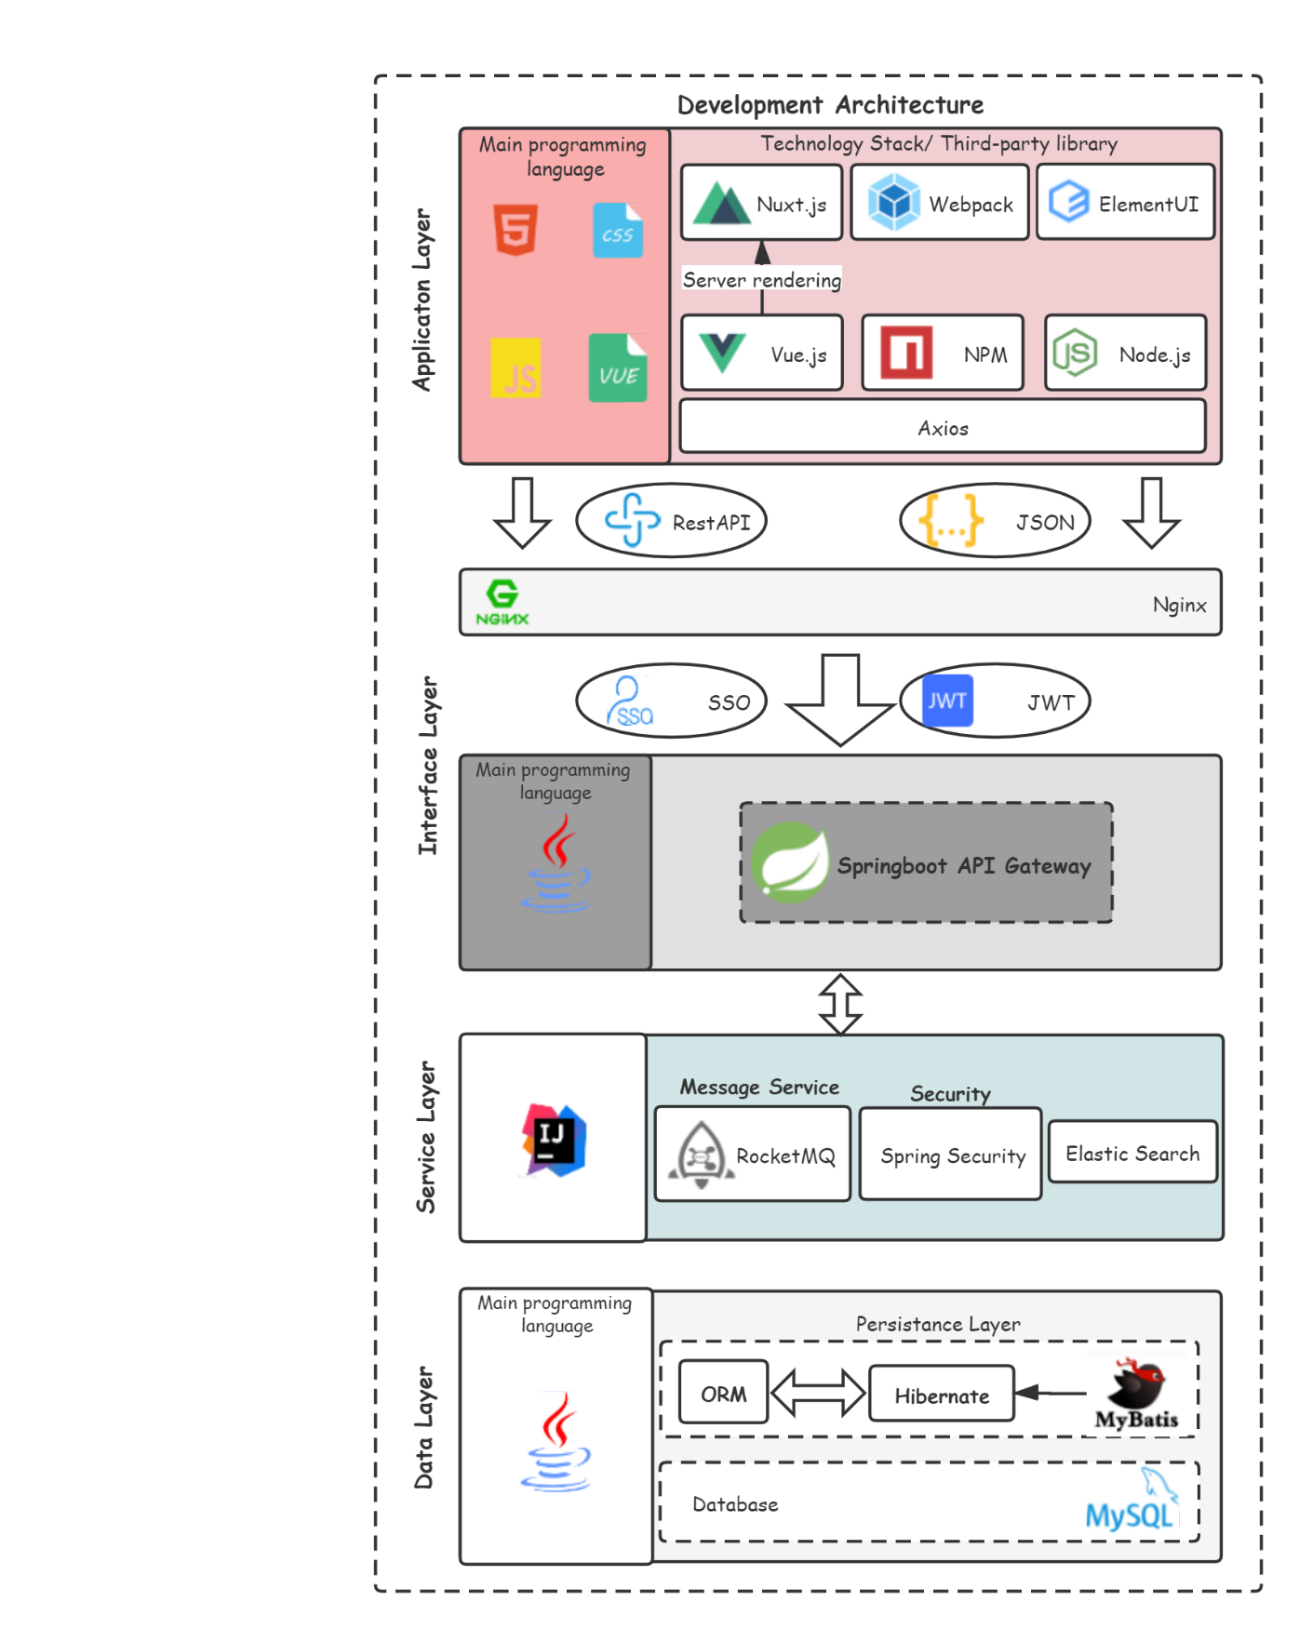
3.3开发架构
应用层：VUE.js技术链—+axios
接口层：最适合于微服务的Nginx
RestAPI
Springboot
服务层：Spring Security
Rocket MQ
数据层：Mybatis
MySQL
Notes:
下面是我们项目的开发架构。由于项目开发过程中不同层间的技术栈较为集中和统一，因此采用端口适配器架构和分层架构的区别不大，为方便表达，我们采取了分层架构。本项目的开发大致分为四层，也就是四个技术栈，其中应用层也就是前端技术栈主要围绕VUE这种适合小规模应用的前端开发框架进行。同时使用axios处理异步通信。其次是接口层技术栈，我们采用最适合于微服务的nginx反向代理的服务器，API接口使用rest风格，使用springboot框架进行开发部署。服务层技术栈的关键技术是使用sping security解决我们校内学生使用应用的安全性问题，这项技术在我们之后的原型实现部分也会做简要介绍。数据层主要采用mabatis实现对象关系型持久化存储和查询的服务。

Slide 15
4
子系统接口描述
Notes:
下面我们将介绍子系统接口描述部分

Slide 16
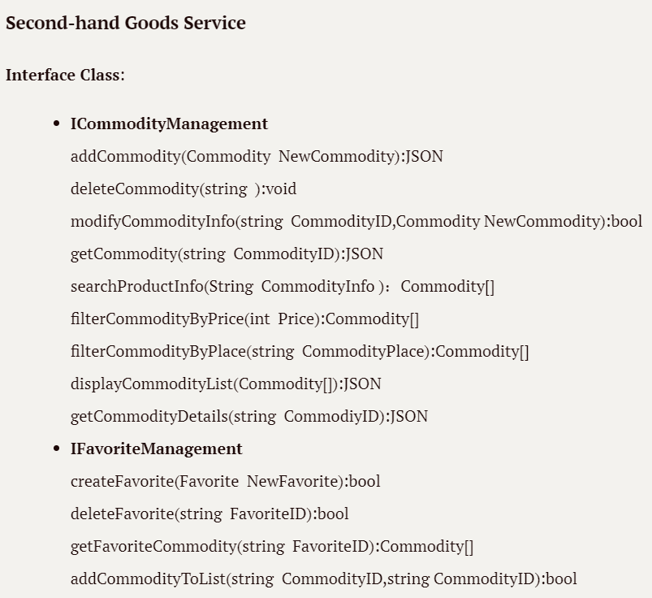
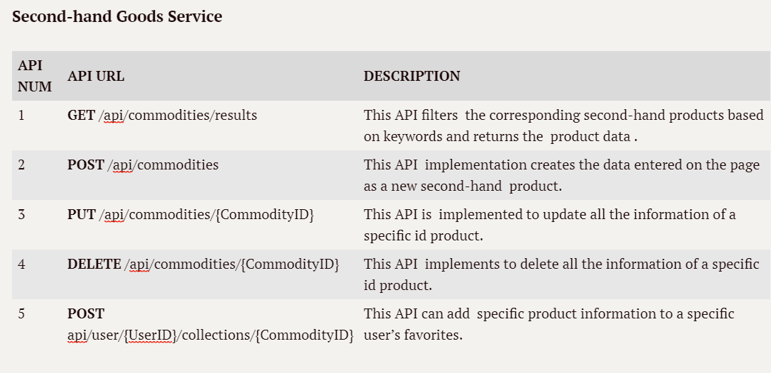
4.1接口函数及Restful API列表
REST 风格接口URL列表
Notes:
首先是接口函数列表。如左图所示，我们首先列出了各子系统需要的接口，以驼峰命名法表示，并给出了每个函数的参数，返回类型。由于采取rest风格的API规范，我们将左图所示的接口函数转化为了如右图所示的rest风格的接口url，右图展示了其中一个子系统的列表。可以看到APIurl的结构均为http动词加上api再加上若干的资源名词，用于精确定位需要操作的资源范围。

Slide 17


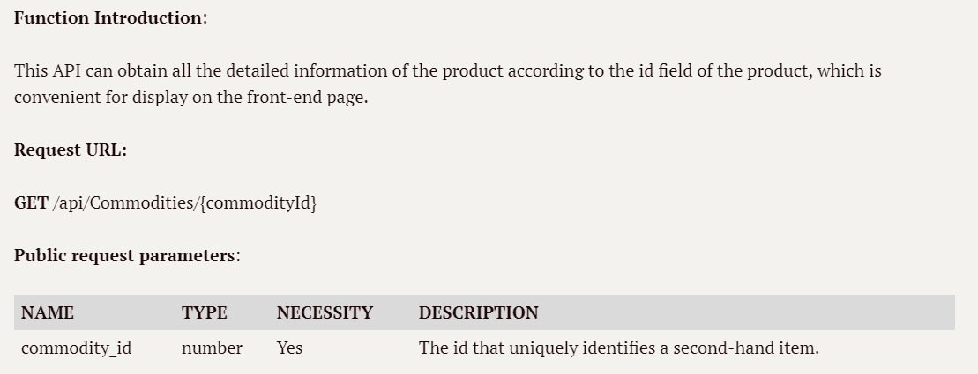
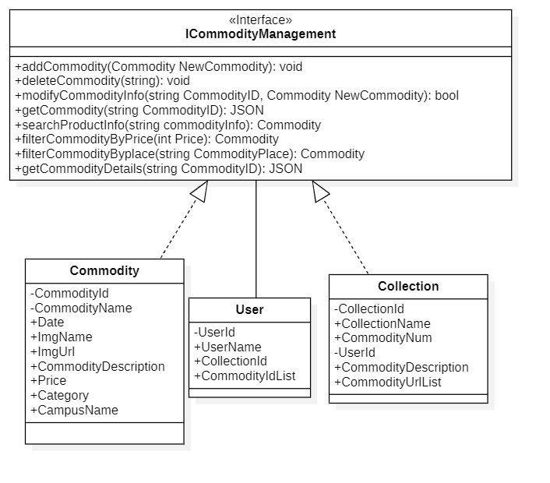
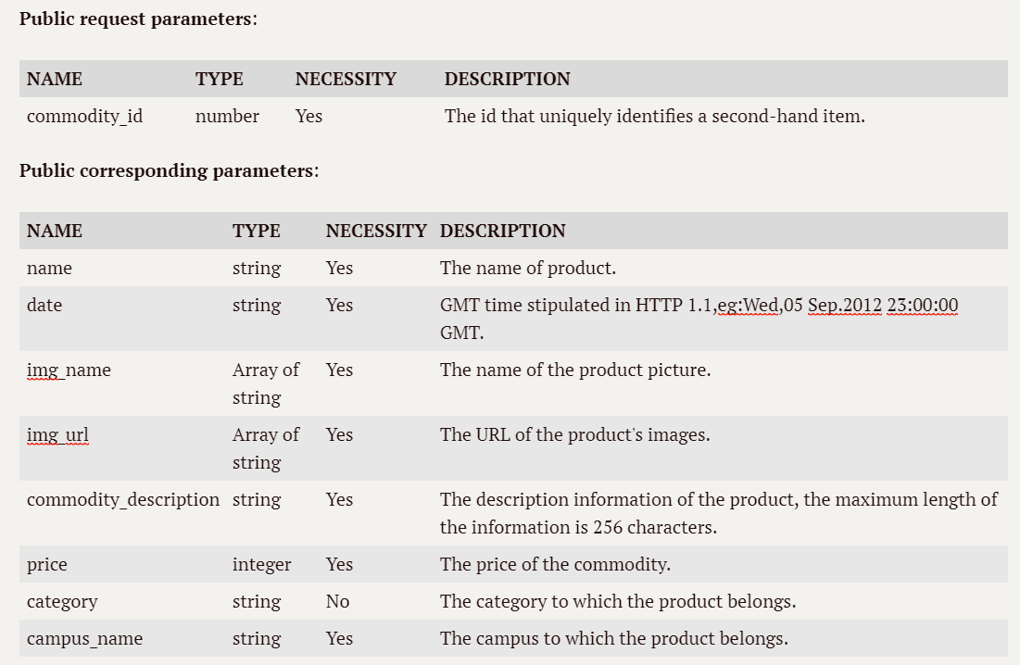
4.2子系统接口规范示例
Swagger Editor
接口类及其操纵的数据类
Notes:
以二手商品交易子系统为例，我们给出了子系统接口规范示例。首先我们绘制了如左图所示的类图，表示了该子系统的核心接口类及其主要操作的三个数据类。其次我们给出了该子系统内部所有api的接口规范。这里我们以获取某个商品的商品信息为例，给出了接口功能描述，url，请求参数列表，返回参数列表

Slide 18
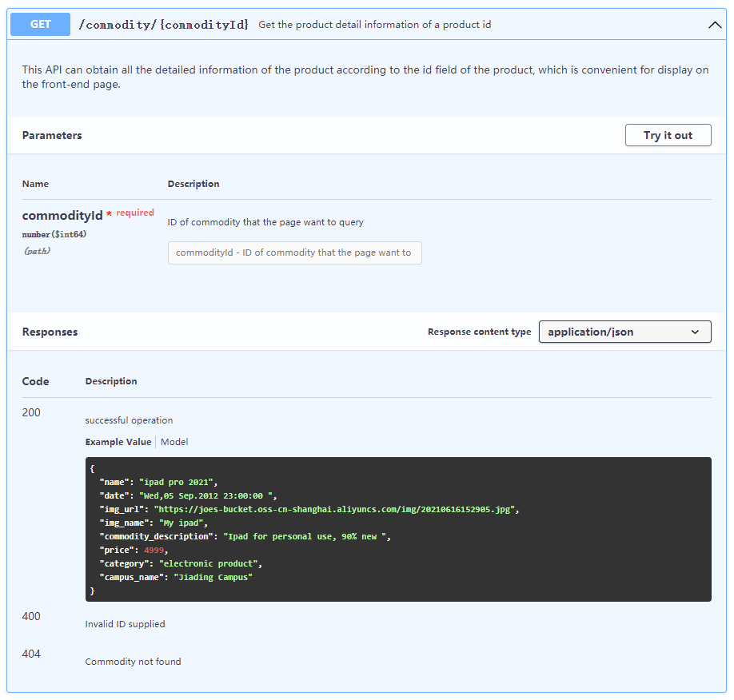
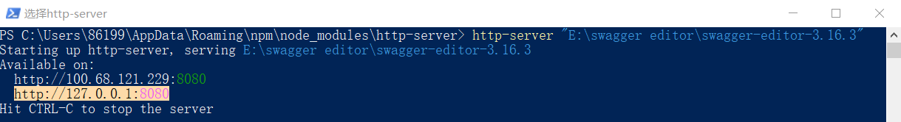
4.2子系统接口规范示例
Swagger Editor
通过HTTP Server连接至http://127.0.0.01:8080
示例： POST /commodities/{commodityid}
功能：通过商品id获取有关该商品的相关信息，以JSON文件格式返回
Notes:
以及如右图所示的接口调用实例。这里我们使用swagger editor实现。在Swagger Editor中，我们基于YAML等语法定义我们的RESTful API，并基于swagger editor生成API文档，并且提供实时预览与测试。具体做法是通过http server链接至如图所示的域名，然后哟个yaml语法编辑。

Slide 19
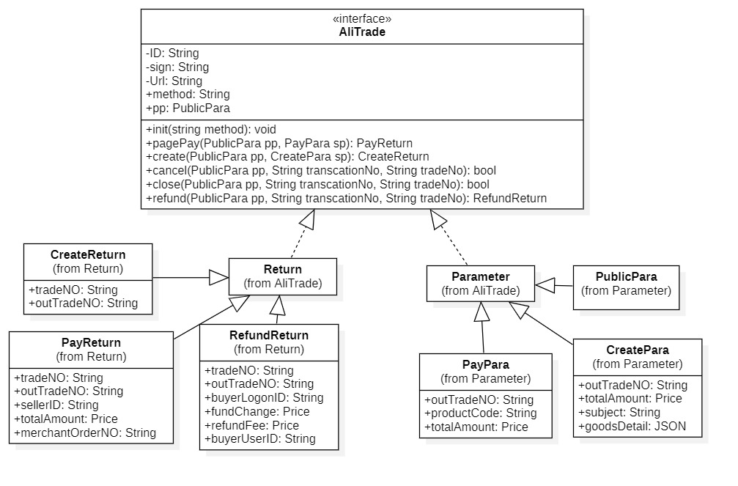
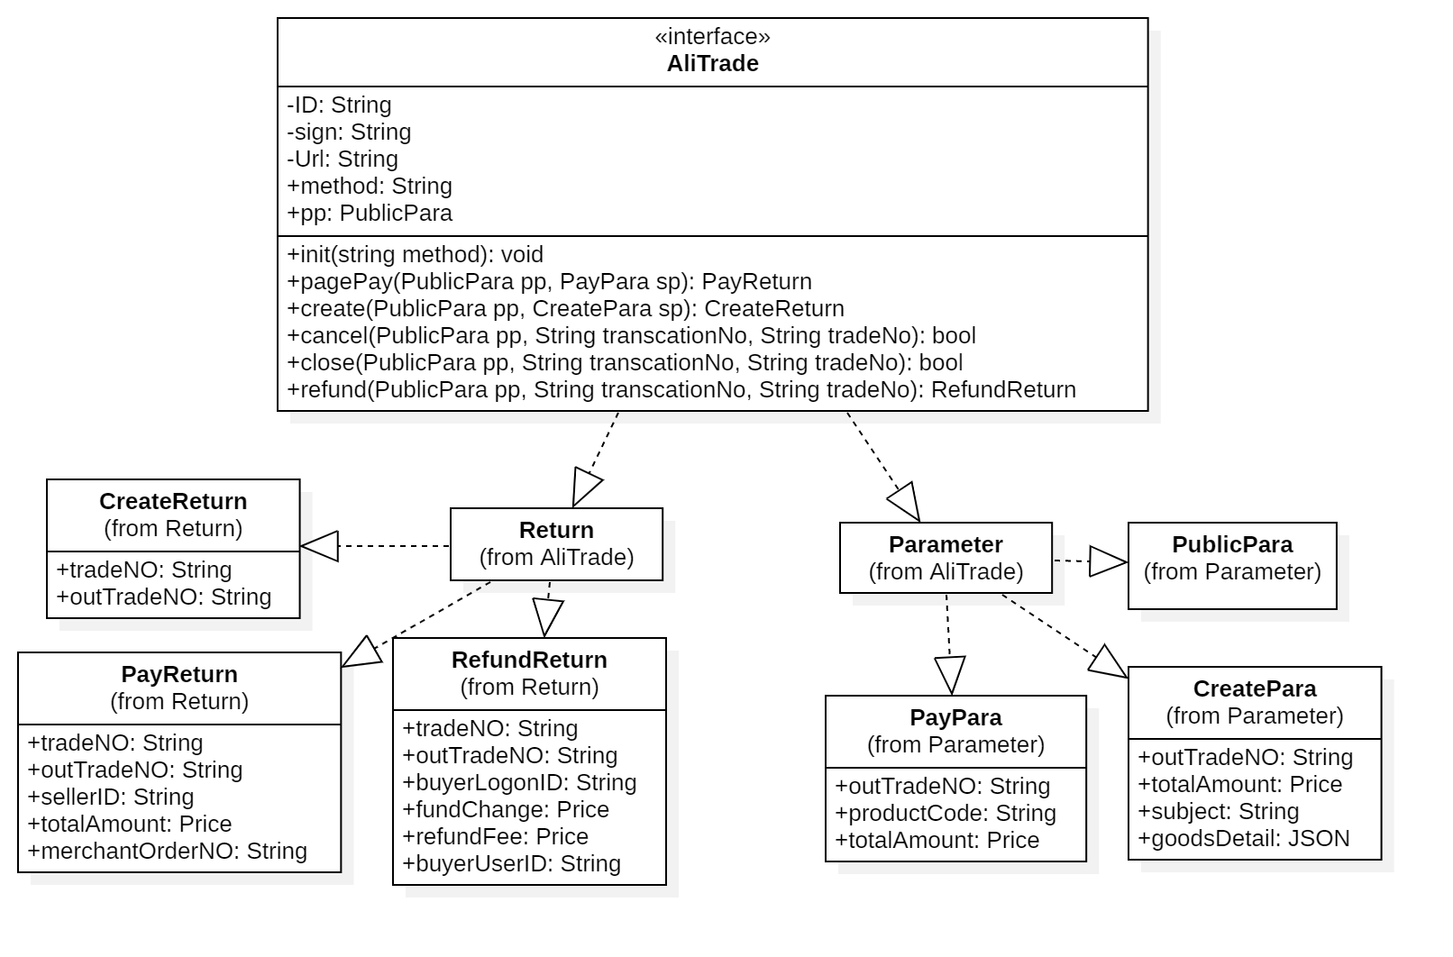
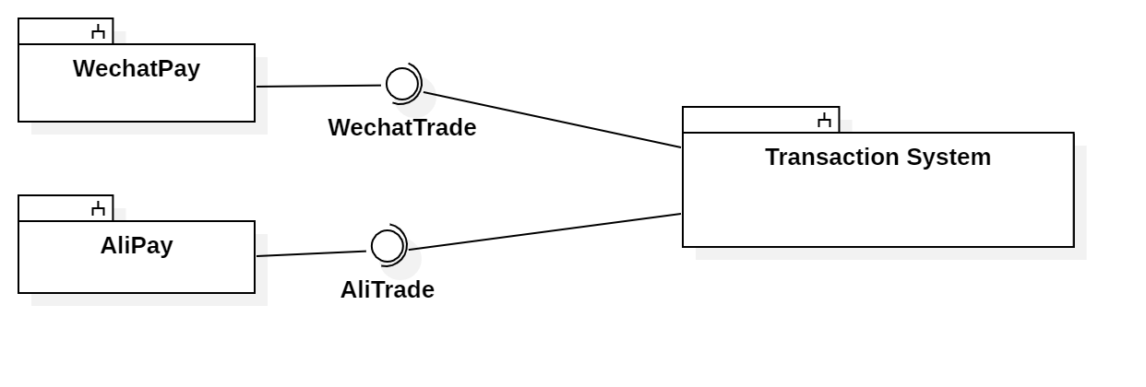
4.3 第三方接口调用示例
AliPay&Wechat Pay
平台使用支付宝、微信支付完成订单支付和管理，因此设计了订单管理子系统和支付宝、微信支付的接口，便于交易系统进行调用，如作图所示
根据系统需要，transaction management subsystem会调用支付宝的5个接口，在接口类里分别设计了对应的method，如下图所示，用于统一输入和输出，便于transaction manage subsystem调用
Notes:
1.平台使用支付宝、微信支付完成订单支付和管理，因此设计了订单管理子系统和支付宝、微信支付的接口，便于交易系统进行调用
2.由于微信支付和支付宝类似，因此只详细介绍支付宝的接口设计。查阅了支付宝开放平台的API文档之后，对接口进行如下设计
3.根据系统需要，transaction management subsystem会调用支付宝的5个接口，在接口类里分别设计了对应的method，如下图所示，用于统一输入和输出，便于transaction manage subsystem调用
4.接口内方法和参数与支付宝API的对应关系在文档的对照表中给出。

Slide 20
5
设计机制与设计模式

Slide 21
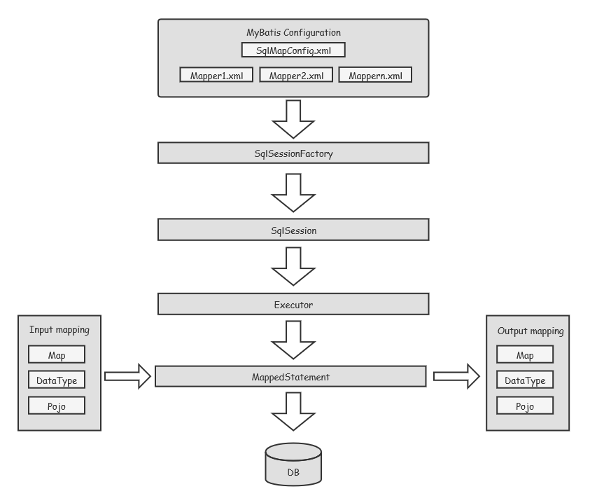
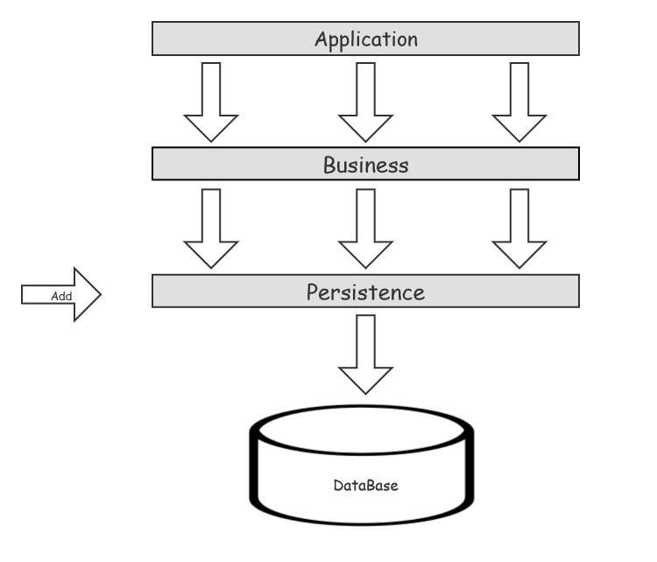
5.1
设计机制——数据持久化机制
RDBMS
ORM
MyBatis
Notes:
Strategy Pattern定义了一系列算法，并将每个算法封装起来，使它们可以相互替换，且算法的变化不会影响使用算法的客户。策略模式属于对象行为模式，它通过对算法进行封装，把使用算法的业务和算法的分离，并且构造不同的对象对这些算法进行管理。
以我们的OrderController类为例。OrderController类的功能之一是进行订单的支付。传统的订单支付的方式主要分为三种，cardPay类，WechatPay类，AliPayPay类。这三种方法都执行了支付的功能，所以将他们三个继承Payment类，同时在OrderController类的数据成员里面加入Payment的指针。这个构造符合策略模式，在日后更新新的支付方式时并不用改动现有的类。这样使得代码得到了极大的优化，符合了设计模式里的开闭原则以及合成复用原则等原则。

Slide 22


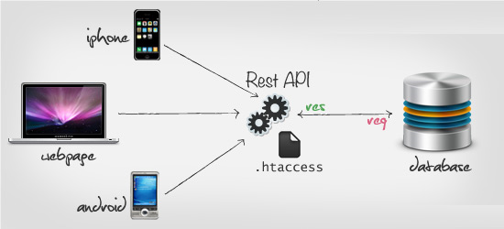
5.1
设计机制——分布式
解耦合
Restful API
Spring boot
Notes:
Strategy Pattern定义了一系列算法，并将每个算法封装起来，使它们可以相互替换，且算法的变化不会影响使用算法的客户。策略模式属于对象行为模式，它通过对算法进行封装，把使用算法的业务和算法的分离，并且构造不同的对象对这些算法进行管理。
以我们的OrderController类为例。OrderController类的功能之一是进行订单的支付。传统的订单支付的方式主要分为三种，cardPay类，WechatPay类，AliPayPay类。这三种方法都执行了支付的功能，所以将他们三个继承Payment类，同时在OrderController类的数据成员里面加入Payment的指针。这个构造符合策略模式，在日后更新新的支付方式时并不用改动现有的类。这样使得代码得到了极大的优化，符合了设计模式里的开闭原则以及合成复用原则等原则。

Slide 23
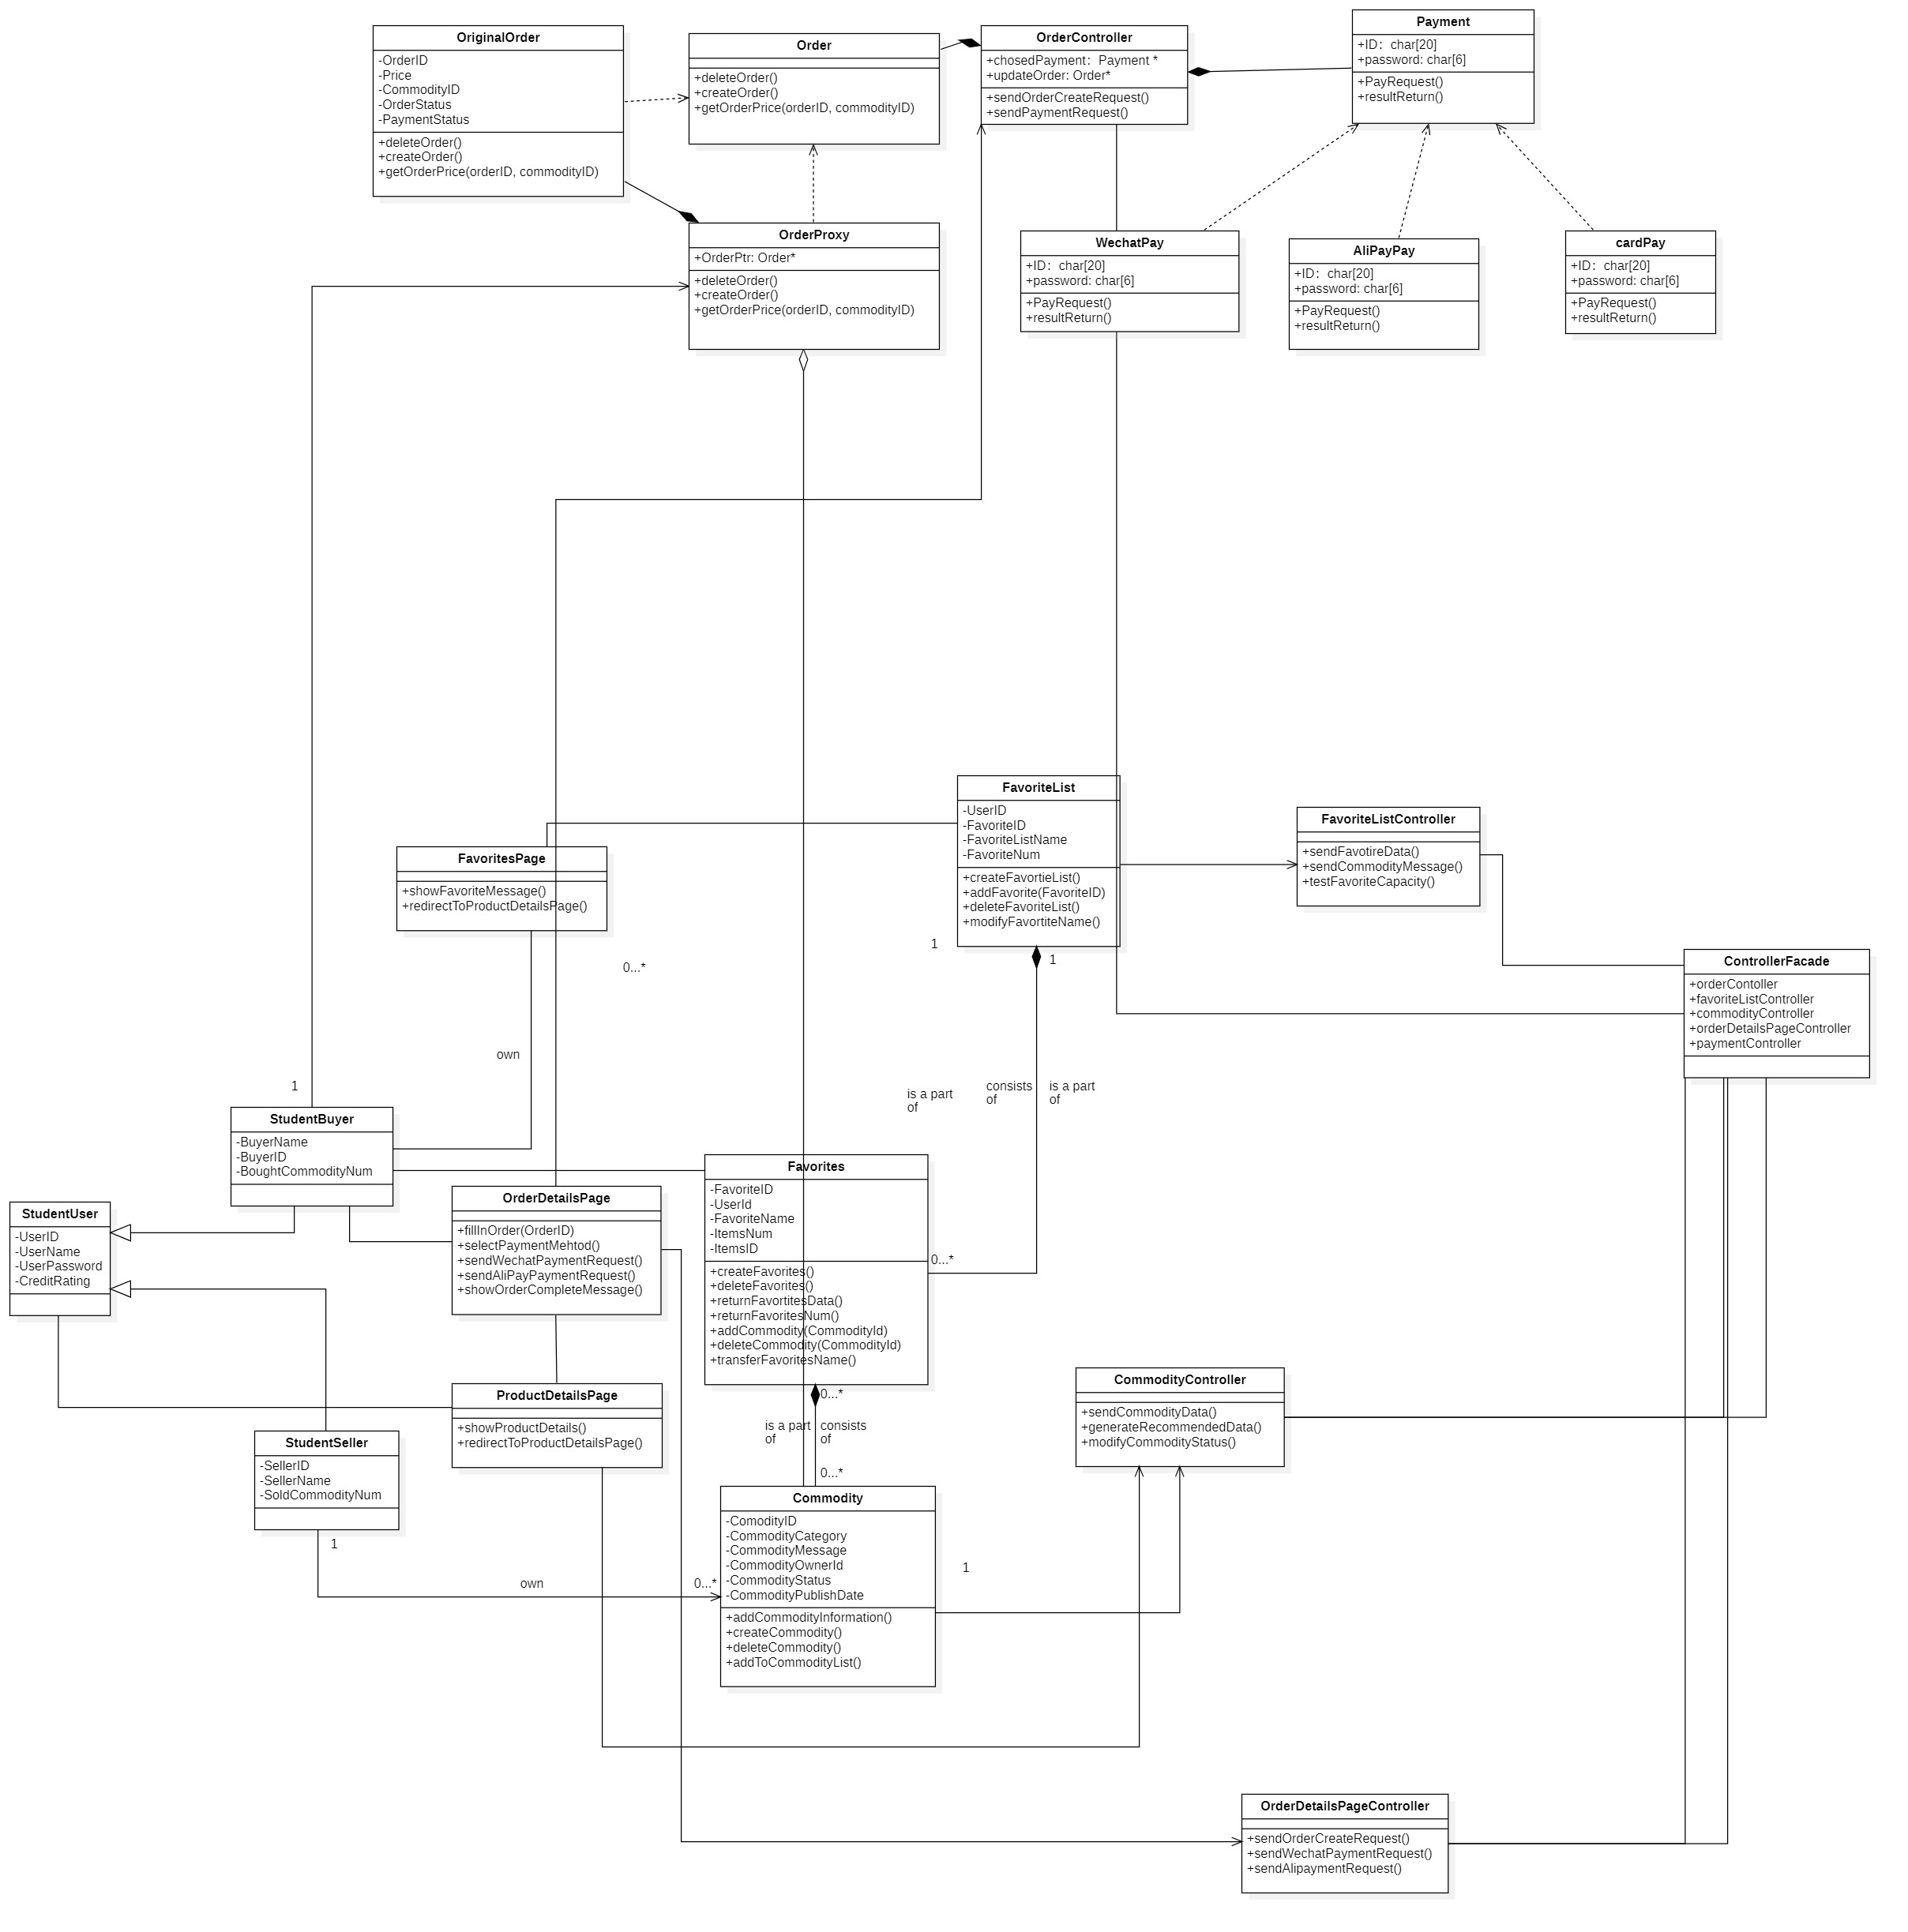
5.2
设计模式——策略模式
策略模式
功能：构造不同的对象，以便对支付的算法进行管理。
优点：可以在不修改原代码的情况下，灵活增加新算法。
Notes:
Strategy Pattern定义了一系列算法，并将每个算法封装起来，使它们可以相互替换，且算法的变化不会影响使用算法的客户。策略模式属于对象行为模式，它通过对算法进行封装，把使用算法的业务和算法的分离，并且构造不同的对象对这些算法进行管理。
以我们的OrderController类为例。OrderController类的功能之一是进行订单的支付。传统的订单支付的方式主要分为三种，cardPay类，WechatPay类，AliPayPay类。这三种方法都执行了支付的功能，所以将他们三个继承Payment类，同时在OrderController类的数据成员里面加入Payment的指针。这个构造符合策略模式，在日后更新新的支付方式时并不用改动现有的类。这样使得代码得到了极大的优化，符合了设计模式里的开闭原则以及合成复用原则等原则。

Slide 24
5.2
设计模式——策略模式
策略模式
功能：构造不同的对象，以便对支付的算法进行管理。
优点：可以在不修改原代码的情况下，灵活增加新算法。
Notes:
Strategy Pattern定义了一系列算法，并将每个算法封装起来，使它们可以相互替换，且算法的变化不会影响使用算法的客户。策略模式属于对象行为模式，它通过对算法进行封装，把使用算法的业务和算法的分离，并且构造不同的对象对这些算法进行管理。
以我们的OrderController类为例。OrderController类的功能之一是进行订单的支付。传统的订单支付的方式主要分为三种，cardPay类，WechatPay类，AliPayPay类。这三种方法都执行了支付的功能，所以将他们三个继承Payment类，同时在OrderController类的数据成员里面加入Payment的指针。这个构造符合策略模式，在日后更新新的支付方式时并不用改动现有的类。这样使得代码得到了极大的优化，符合了设计模式里的开闭原则以及合成复用原则等原则。

Slide 25
5.2
设计模式——保护代理模式
保护代理模式
功能：确保只有订单的创建人才可以修改订单中的数据。
优点：控制的用户权限，保护数据的安全。
Notes:
Strategy Pattern定义了一系列算法，并将每个算法封装起来，使它们可以相互替换，且算法的变化不会影响使用算法的客户。策略模式属于对象行为模式，它通过对算法进行封装，把使用算法的业务和算法的分离，并且构造不同的对象对这些算法进行管理。
以我们的OrderController类为例。OrderController类的功能之一是进行订单的支付。传统的订单支付的方式主要分为三种，cardPay类，WechatPay类，AliPayPay类。这三种方法都执行了支付的功能，所以将他们三个继承Payment类，同时在OrderController类的数据成员里面加入Payment的指针。这个构造符合策略模式，在日后更新新的支付方式时并不用改动现有的类。这样使得代码得到了极大的优化，符合了设计模式里的开闭原则以及合成复用原则等原则。

Slide 26
5.2
设计模式——桥模式
功能：提高订单管理类的可拓展性。
优点：将引起类变化的因素分离，使得需要编写的新类的数目大大减小。
桥模式
Notes:
Strategy Pattern定义了一系列算法，并将每个算法封装起来，使它们可以相互替换，且算法的变化不会影响使用算法的客户。策略模式属于对象行为模式，它通过对算法进行封装，把使用算法的业务和算法的分离，并且构造不同的对象对这些算法进行管理。
以我们的OrderController类为例。OrderController类的功能之一是进行订单的支付。传统的订单支付的方式主要分为三种，cardPay类，WechatPay类，AliPayPay类。这三种方法都执行了支付的功能，所以将他们三个继承Payment类，同时在OrderController类的数据成员里面加入Payment的指针。这个构造符合策略模式，在日后更新新的支付方式时并不用改动现有的类。这样使得代码得到了极大的优化，符合了设计模式里的开闭原则以及合成复用原则等原则。

Slide 27
6.1
基于设计机制的用例实现

Slide 28
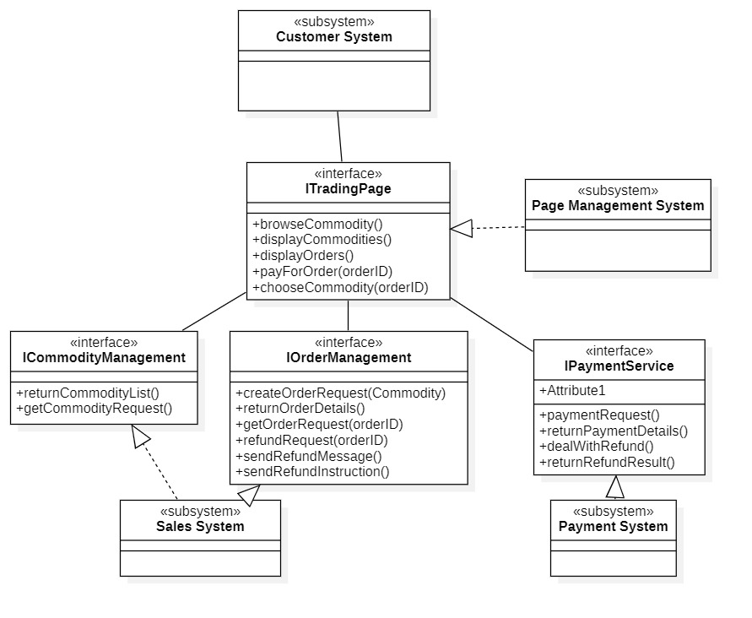
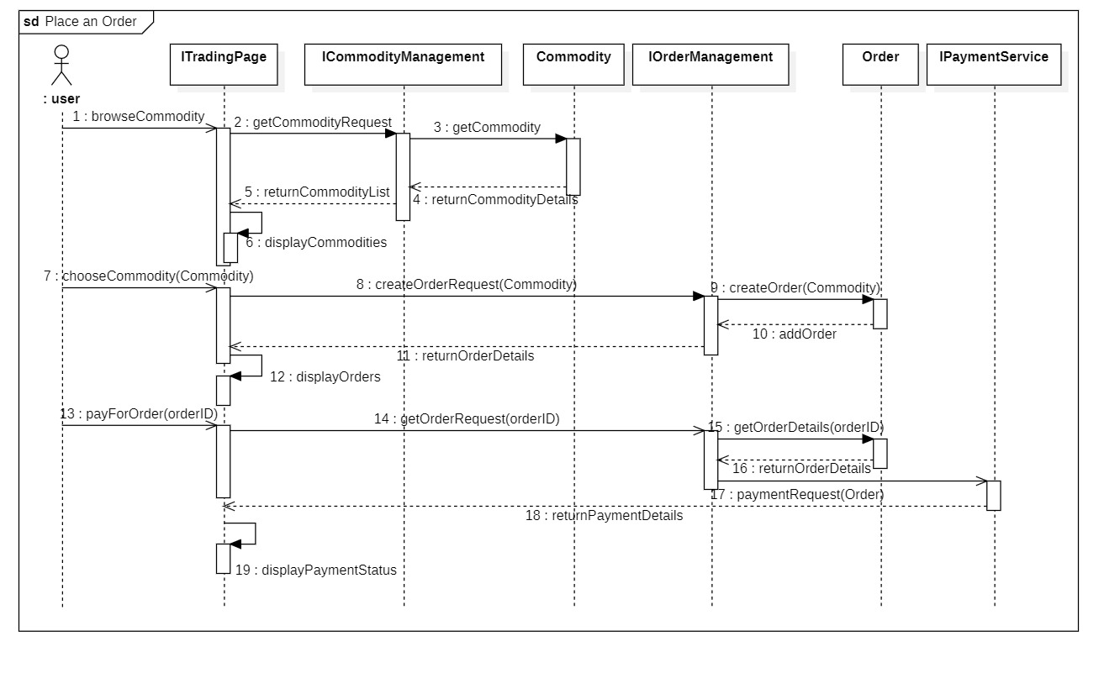
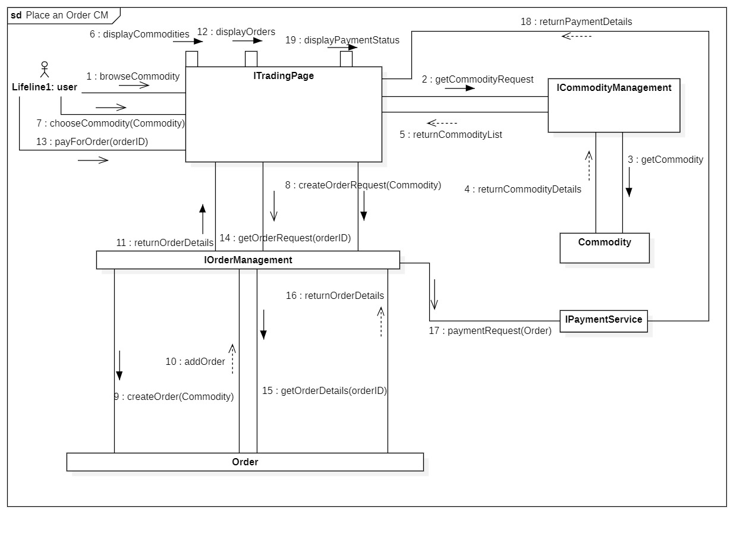
6.1
Place an Order
Notes:
Strategy Pattern定义了一系列算法，并将每个算法封装起来，使它们可以相互替换，且算法的变化不会影响使用算法的客户。策略模式属于对象行为模式，它通过对算法进行封装，把使用算法的业务和算法的分离，并且构造不同的对象对这些算法进行管理。
以我们的OrderController类为例。OrderController类的功能之一是进行订单的支付。传统的订单支付的方式主要分为三种，cardPay类，WechatPay类，AliPayPay类。这三种方法都执行了支付的功能，所以将他们三个继承Payment类，同时在OrderController类的数据成员里面加入Payment的指针。这个构造符合策略模式，在日后更新新的支付方式时并不用改动现有的类。这样使得代码得到了极大的优化，符合了设计模式里的开闭原则以及合成复用原则等原则。

Slide 29
6.1
Place an Order
Notes:
Strategy Pattern定义了一系列算法，并将每个算法封装起来，使它们可以相互替换，且算法的变化不会影响使用算法的客户。策略模式属于对象行为模式，它通过对算法进行封装，把使用算法的业务和算法的分离，并且构造不同的对象对这些算法进行管理。
以我们的OrderController类为例。OrderController类的功能之一是进行订单的支付。传统的订单支付的方式主要分为三种，cardPay类，WechatPay类，AliPayPay类。这三种方法都执行了支付的功能，所以将他们三个继承Payment类，同时在OrderController类的数据成员里面加入Payment的指针。这个构造符合策略模式，在日后更新新的支付方式时并不用改动现有的类。这样使得代码得到了极大的优化，符合了设计模式里的开闭原则以及合成复用原则等原则。

Slide 30
6.1
Place an Order
Notes:
Strategy Pattern定义了一系列算法，并将每个算法封装起来，使它们可以相互替换，且算法的变化不会影响使用算法的客户。策略模式属于对象行为模式，它通过对算法进行封装，把使用算法的业务和算法的分离，并且构造不同的对象对这些算法进行管理。
以我们的OrderController类为例。OrderController类的功能之一是进行订单的支付。传统的订单支付的方式主要分为三种，cardPay类，WechatPay类，AliPayPay类。这三种方法都执行了支付的功能，所以将他们三个继承Payment类，同时在OrderController类的数据成员里面加入Payment的指针。这个构造符合策略模式，在日后更新新的支付方式时并不用改动现有的类。这样使得代码得到了极大的优化，符合了设计模式里的开闭原则以及合成复用原则等原则。

Slide 31
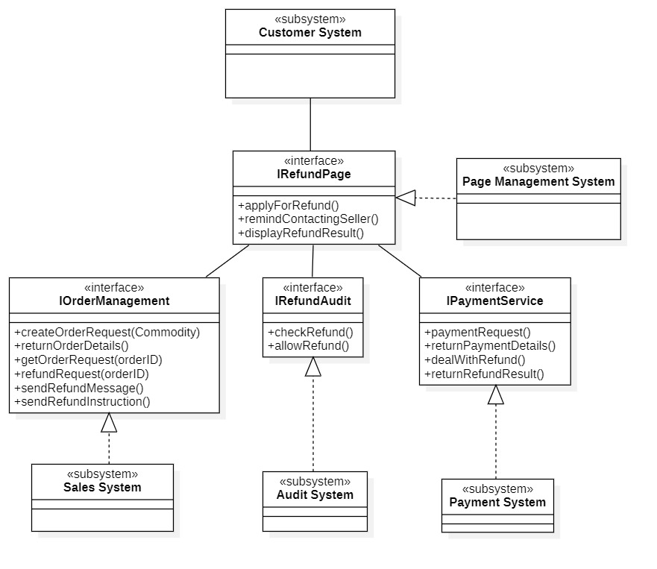
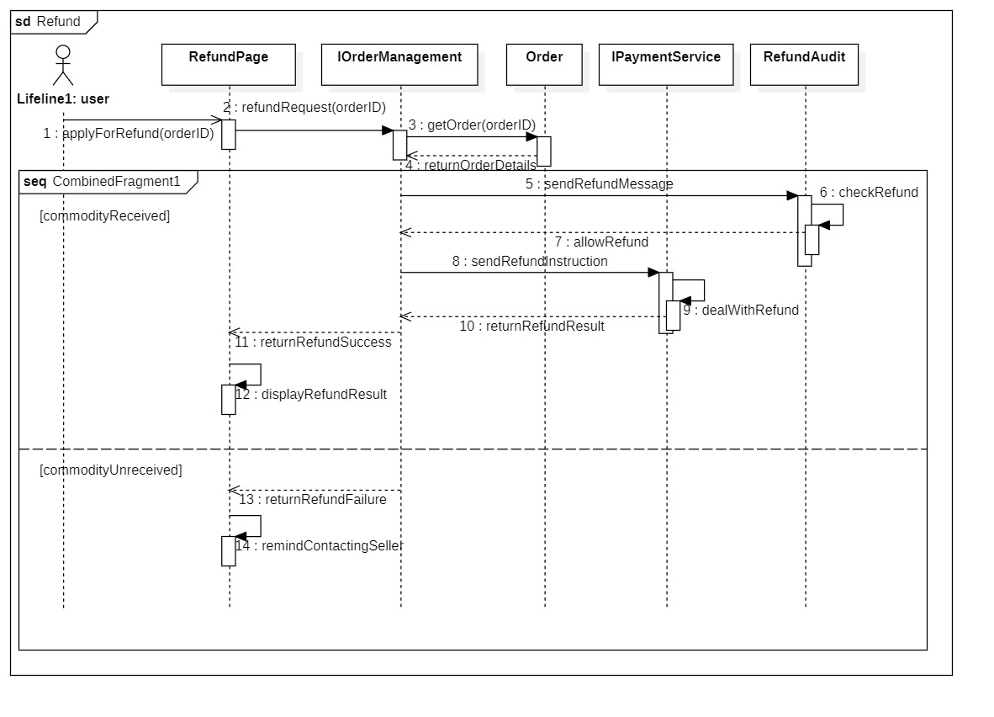
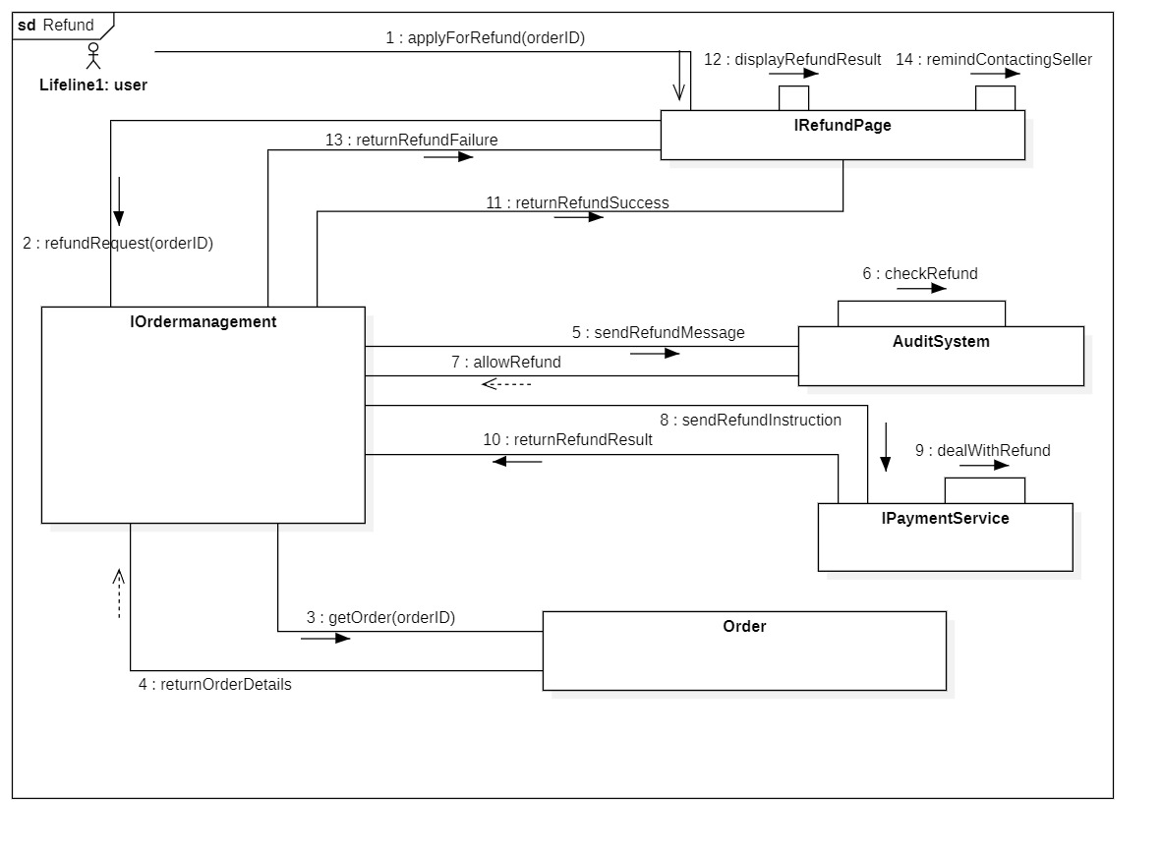
6.1
Refund
Notes:
Strategy Pattern定义了一系列算法，并将每个算法封装起来，使它们可以相互替换，且算法的变化不会影响使用算法的客户。策略模式属于对象行为模式，它通过对算法进行封装，把使用算法的业务和算法的分离，并且构造不同的对象对这些算法进行管理。
以我们的OrderController类为例。OrderController类的功能之一是进行订单的支付。传统的订单支付的方式主要分为三种，cardPay类，WechatPay类，AliPayPay类。这三种方法都执行了支付的功能，所以将他们三个继承Payment类，同时在OrderController类的数据成员里面加入Payment的指针。这个构造符合策略模式，在日后更新新的支付方式时并不用改动现有的类。这样使得代码得到了极大的优化，符合了设计模式里的开闭原则以及合成复用原则等原则。

Slide 32
6.1
Refund
Notes:
Strategy Pattern定义了一系列算法，并将每个算法封装起来，使它们可以相互替换，且算法的变化不会影响使用算法的客户。策略模式属于对象行为模式，它通过对算法进行封装，把使用算法的业务和算法的分离，并且构造不同的对象对这些算法进行管理。
以我们的OrderController类为例。OrderController类的功能之一是进行订单的支付。传统的订单支付的方式主要分为三种，cardPay类，WechatPay类，AliPayPay类。这三种方法都执行了支付的功能，所以将他们三个继承Payment类，同时在OrderController类的数据成员里面加入Payment的指针。这个构造符合策略模式，在日后更新新的支付方式时并不用改动现有的类。这样使得代码得到了极大的优化，符合了设计模式里的开闭原则以及合成复用原则等原则。

Slide 33
6.1
Refund
Notes:
Strategy Pattern定义了一系列算法，并将每个算法封装起来，使它们可以相互替换，且算法的变化不会影响使用算法的客户。策略模式属于对象行为模式，它通过对算法进行封装，把使用算法的业务和算法的分离，并且构造不同的对象对这些算法进行管理。
以我们的OrderController类为例。OrderController类的功能之一是进行订单的支付。传统的订单支付的方式主要分为三种，cardPay类，WechatPay类，AliPayPay类。这三种方法都执行了支付的功能，所以将他们三个继承Payment类，同时在OrderController类的数据成员里面加入Payment的指针。这个构造符合策略模式，在日后更新新的支付方式时并不用改动现有的类。这样使得代码得到了极大的优化，符合了设计模式里的开闭原则以及合成复用原则等原则。

Slide 34
6.2
Spring Security 简单Demo

Slide 35

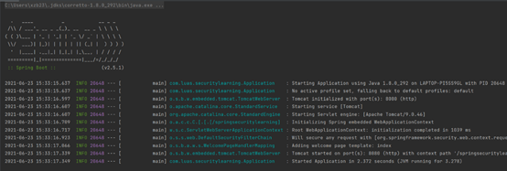
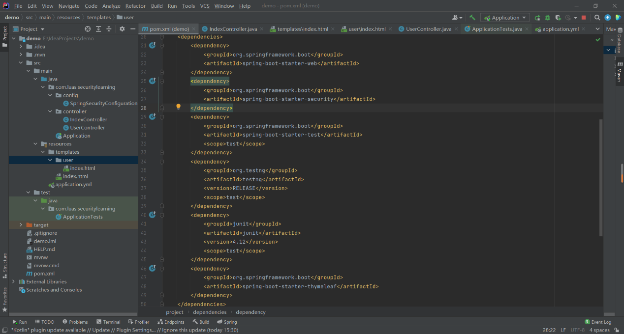
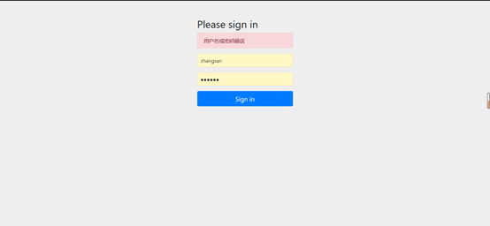
7
Spring Security Demo 演示
Notes:
Strategy Pattern定义了一系列算法，并将每个算法封装起来，使它们可以相互替换，且算法的变化不会影响使用算法的客户。策略模式属于对象行为模式，它通过对算法进行封装，把使用算法的业务和算法的分离，并且构造不同的对象对这些算法进行管理。
以我们的OrderController类为例。OrderController类的功能之一是进行订单的支付。传统的订单支付的方式主要分为三种，cardPay类，WechatPay类，AliPayPay类。这三种方法都执行了支付的功能，所以将他们三个继承Payment类，同时在OrderController类的数据成员里面加入Payment的指针。这个构造符合策略模式，在日后更新新的支付方式时并不用改动现有的类。这样使得代码得到了极大的优化，符合了设计模式里的开闭原则以及合成复用原则等原则。

Slide 36
7
架构风格和设计决策

Slide 37
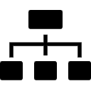

7.1 架构风格分析
逻辑架构&部署架构
开发架构
Notes:
我们在逻辑架构和部署架构采用了微服务架构。本系统涉及到几个不同的开发小组，每个开发小组使用的技术栈有所不同，为了实现各子系统之间的服务集成，各开发小组只需聚焦于自己所负责的微服务模块的功能API的实现，可以实现服务间的互联互通，提升了开发效率。
在逻辑架构中，我们采用端口-适配器架构风格来展现微服务架构，这样应用服务与领域服务就封装在系统内部，业务逻辑就不容易渗透到其它层中。端口-适配器风格解决了技术与业务系统、技术与技术间的解耦合问题，

Slide 38
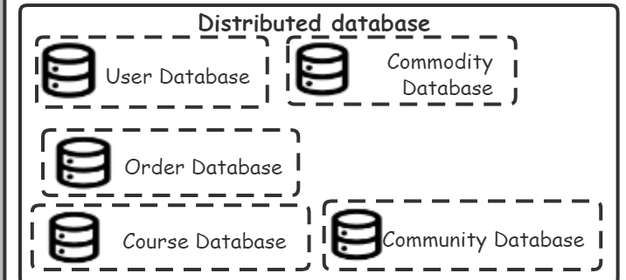
7.2 设计决策
1.分布式数据库
RocketMQ
MySQL
Mybatis
分布式数据库系统DDBS
Notes:
如果采用共用数据库的模式，则整个架构会越来越僵化，失去了微服务架构的意义。因此拆分数据库，即采用分布式数据库的形式。我们细化为了5个功能不同的数据库，其中User Database所有持久化层相互隔离，由各个服务自己负责。为了提高系统的实时性，我们加入了RocketMQ消息队列机制，来实现消息的及时响应问题。RocketMQ支持事务型消息，相比于其他一些流行的MQ组件具有高性能，高可靠，分布式等特点，尤其符合我们系统的二手交易服务中消费者集群高频率消息请求的管理需求。对于数据层的技术栈，目前主流的数据库管理系统DBMS有Oracle 和MySQL。由于我们的系统面向学校，数据体量不算太大，使用Oracle这种企业级DBMS会显得比较沉重，因此我们选取轻量级的MySQL。选择好数据库后，我们还需要选择在系统中获取数据的工具，常用的有JDBC，Hibernate，Mybatis等。其中Mybatis学习成本比Hibernate小，开发模式上与传统的JDBC区别很小，加上我们的面向学生的系统复杂度不是很大，因此我们选择了Mybatis。

Slide 39
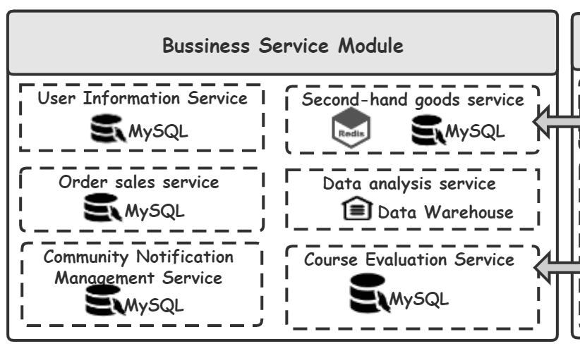
7.2 设计决策
2. 微服务架构
微服务使用Spring Boot框架
除了数据分析服务，所有微服务的数据库都是MySQL
Spring Cloud Netflix：服务粒度更细、更利于资源复用
Notes:
我们对六个微服务都使用Spring Boot框架，采用微服务很重要的要求就是各个服务之间的解耦合，采用RocketMQ能减少由于某一功能崩溃带来的雪崩现象。除了数据分析服务，只需要轻量级数据库，所有微服务的数据库都是MySQL。 考虑到分析用户行为以做出业务决策的海量数据，我们应用Redshift来实现数据分析服务。

Slide 40
7
Thanks!!!
汇报人：
1853572 梁乔
1854062 许之博
1854117 李振宇
1953803 郑逸玺
1954106 陈文超
指导老师：刘岩

